Slide 1
第 07 章
分片
Sharding
详细中文学习版
01 / 23
Notes:
Source: Martin Kleppmann and Chris Riccomini, Designing Data-Intensive Applications, 2nd ed., Chapter 7, book pages 251-271.
Source file: /Users/eve/projects/Designing-Data-Intensive-Applications/Designing Data Intensive Applications 2nd.pdf

Slide 2
第 07 章
本章结构
01
分片目标
把数据分散到多个节点以扩大容量和吞吐
02
键范围分片
连续键落在相邻分片，范围查询高效
03
哈希分片
哈希让键更均匀地分布
04
热点与再平衡
热点可能来自热门键、租户或时间相关写入
05
二级索引与路由
本地索引写入简单，但查询需要散射到所有分片
02 / 23
Notes:
Source: Martin Kleppmann and Chris Riccomini, Designing Data-Intensive Applications, 2nd ed., Chapter 7, book pages 251-271.
Source file: /Users/eve/projects/Designing-Data-Intensive-Applications/Designing Data Intensive Applications 2nd.pdf

Slide 3
第 07 章
分片目标
01
把数据分散到多个节点以扩大容量和吞吐
主要难题是均匀分布、热点和跨分片操作
分片增加路由、再平衡和故障处理复杂度
核心问题
它解决了什么问题？在故障、扩容和演化时会付出什么代价？
03 / 23
Notes:
Source: Martin Kleppmann and Chris Riccomini, Designing Data-Intensive Applications, 2nd ed., Chapter 7, book pages 251-271.
Source file: /Users/eve/projects/Designing-Data-Intensive-Applications/Designing Data Intensive Applications 2nd.pdf

Slide 4
第 07 章
分片目标：设计权衡
01
适用条件：把数据分散到多个节点以扩大容量和吞吐
主要代价：围绕延迟、吞吐、一致性和运维复杂度评估
故障检查：节点、网络或依赖失效后，系统会暴露什么状态？
演化检查：数据格式、接口或拓扑变化时，能否滚动升级和回滚？
04 / 23
Notes:
Source: Martin Kleppmann and Chris Riccomini, Designing Data-Intensive Applications, 2nd ed., Chapter 7, book pages 251-271.
Source file: /Users/eve/projects/Designing-Data-Intensive-Applications/Designing Data Intensive Applications 2nd.pdf

Slide 5
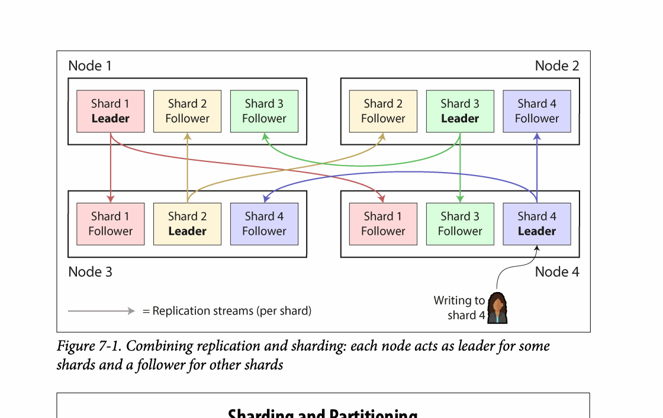
第 07 章
图 7-1：机制解释
图中展示
键、请求或索引项被分配到不同分区。
为什么重要
分配方式决定负载均衡、范围局部性、路由工作和再平衡成本。
阅读重点
沿箭头或时间轴逐步检查状态变化，并验证故障、重试和并发时结论是否仍成立。
05 / 23
Notes:
Source: Martin Kleppmann and Chris Riccomini, Designing Data-Intensive Applications, 2nd ed., Chapter 7, book pages 251-271. Figure 7-1, PDF page 276. Original caption: Figure 7-1. Combining replication and sharding: each node acts as leader for some
Explanation: 键、请求或索引项被分配到不同分区。 分配方式决定负载均衡、范围局部性、路由工作和再平衡成本。 沿箭头或时间轴逐步检查状态变化，并验证故障、重试和并发时结论是否仍成立。
Source file: /Users/eve/projects/Designing-Data-Intensive-Applications/Designing Data Intensive Applications 2nd.pdf

Slide 6
第 07 章
键范围分片
02
连续键落在相邻分片，范围查询高效
顺序写入容易把负载集中到一个分片
分片边界可按数据分布动态调整
核心问题
它解决了什么问题？在故障、扩容和演化时会付出什么代价？
06 / 23
Notes:
Source: Martin Kleppmann and Chris Riccomini, Designing Data-Intensive Applications, 2nd ed., Chapter 7, book pages 251-271.
Source file: /Users/eve/projects/Designing-Data-Intensive-Applications/Designing Data Intensive Applications 2nd.pdf

Slide 7
第 07 章
键范围分片：设计权衡
02
适用条件：连续键落在相邻分片，范围查询高效
主要代价：围绕延迟、吞吐、一致性和运维复杂度评估
故障检查：节点、网络或依赖失效后，系统会暴露什么状态？
演化检查：数据格式、接口或拓扑变化时，能否滚动升级和回滚？
07 / 23
Notes:
Source: Martin Kleppmann and Chris Riccomini, Designing Data-Intensive Applications, 2nd ed., Chapter 7, book pages 251-271.
Source file: /Users/eve/projects/Designing-Data-Intensive-Applications/Designing Data Intensive Applications 2nd.pdf

Slide 8
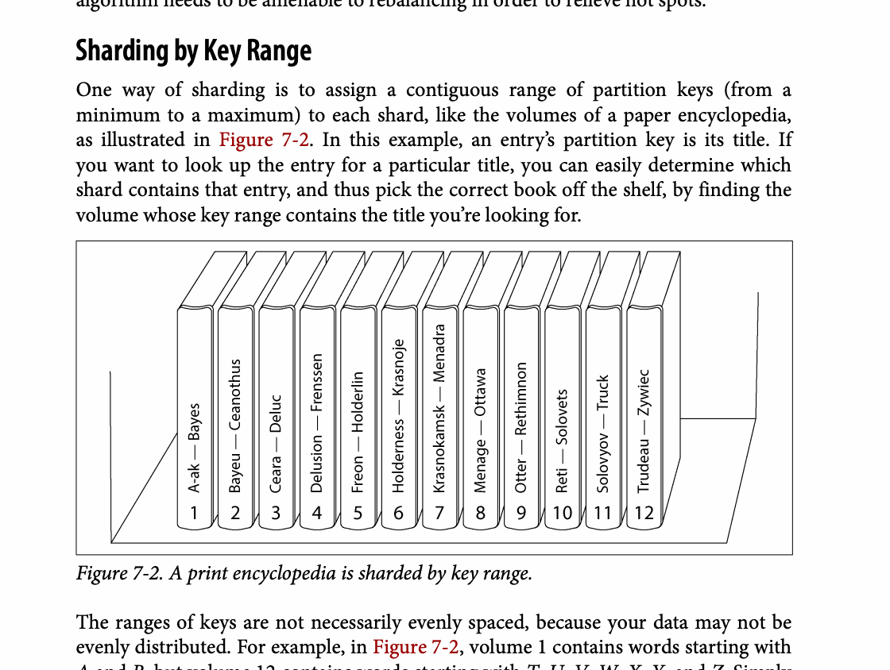
第 07 章
图 7-2：机制解释
图中展示
键、请求或索引项被分配到不同分区。
为什么重要
分配方式决定负载均衡、范围局部性、路由工作和再平衡成本。
阅读重点
沿箭头或时间轴逐步检查状态变化，并验证故障、重试和并发时结论是否仍成立。
08 / 23
Notes:
Source: Martin Kleppmann and Chris Riccomini, Designing Data-Intensive Applications, 2nd ed., Chapter 7, book pages 251-271. Figure 7-2, PDF page 280. Original caption: Figure 7-2. A print encyclopedia is sharded by key range.
Explanation: 键、请求或索引项被分配到不同分区。 分配方式决定负载均衡、范围局部性、路由工作和再平衡成本。 沿箭头或时间轴逐步检查状态变化，并验证故障、重试和并发时结论是否仍成立。
Source file: /Users/eve/projects/Designing-Data-Intensive-Applications/Designing Data Intensive Applications 2nd.pdf

Slide 9
第 07 章
哈希分片
03
哈希让键更均匀地分布
范围查询通常需要访问多个分片
一致性哈希或固定槽位减少再平衡时的数据移动
核心问题
它解决了什么问题？在故障、扩容和演化时会付出什么代价？
09 / 23
Notes:
Source: Martin Kleppmann and Chris Riccomini, Designing Data-Intensive Applications, 2nd ed., Chapter 7, book pages 251-271.
Source file: /Users/eve/projects/Designing-Data-Intensive-Applications/Designing Data Intensive Applications 2nd.pdf

Slide 10
第 07 章
哈希分片：设计权衡
03
适用条件：哈希让键更均匀地分布
主要代价：围绕延迟、吞吐、一致性和运维复杂度评估
故障检查：节点、网络或依赖失效后，系统会暴露什么状态？
演化检查：数据格式、接口或拓扑变化时，能否滚动升级和回滚？
10 / 23
Notes:
Source: Martin Kleppmann and Chris Riccomini, Designing Data-Intensive Applications, 2nd ed., Chapter 7, book pages 251-271.
Source file: /Users/eve/projects/Designing-Data-Intensive-Applications/Designing Data Intensive Applications 2nd.pdf

Slide 11
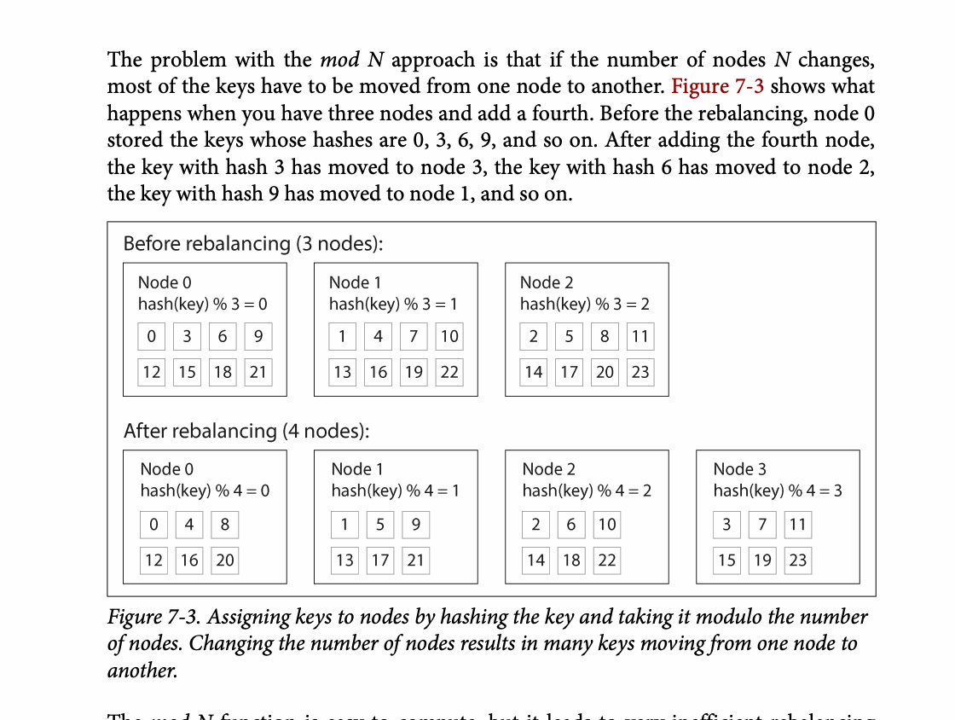
第 07 章
图 7-3：机制解释
图中展示
该图具体展示：Assigning keys to nodes by hashing the key and taking it modulo the number
为什么重要
它把本章的抽象概念落实到数据流、时间线或状态转换。
阅读重点
重点检查参与者、数据流向、操作顺序和图中隐含的系统假设。
11 / 23
Notes:
Source: Martin Kleppmann and Chris Riccomini, Designing Data-Intensive Applications, 2nd ed., Chapter 7, book pages 251-271. Figure 7-3, PDF page 283. Original caption: Figure 7-3. Assigning keys to nodes by hashing the key and taking it modulo the number
Explanation: 该图具体展示：Assigning keys to nodes by hashing the key and taking it modulo the number 它把本章的抽象概念落实到数据流、时间线或状态转换。 重点检查参与者、数据流向、操作顺序和图中隐含的系统假设。
Source file: /Users/eve/projects/Designing-Data-Intensive-Applications/Designing Data Intensive Applications 2nd.pdf

Slide 12
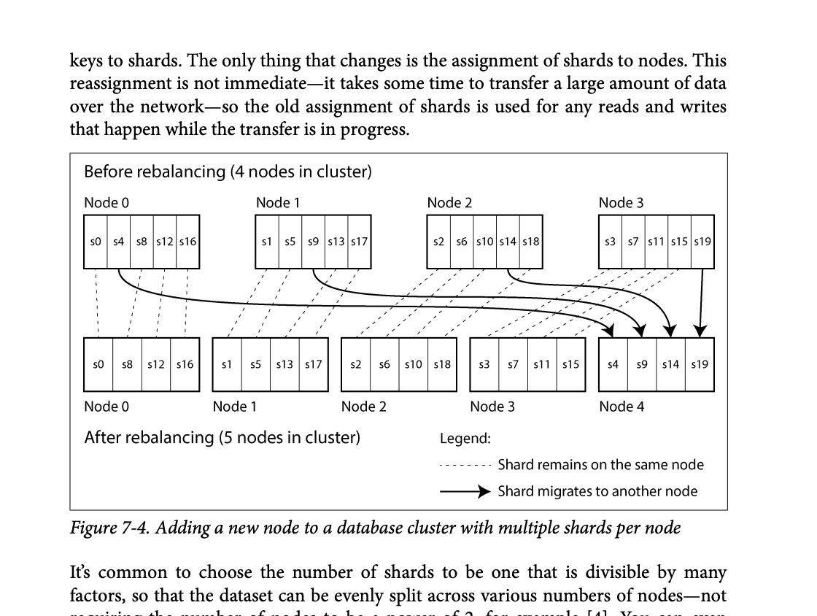
第 07 章
图 7-4：机制解释
图中展示
键、请求或索引项被分配到不同分区。
为什么重要
分配方式决定负载均衡、范围局部性、路由工作和再平衡成本。
阅读重点
沿箭头或时间轴逐步检查状态变化，并验证故障、重试和并发时结论是否仍成立。
12 / 23
Notes:
Source: Martin Kleppmann and Chris Riccomini, Designing Data-Intensive Applications, 2nd ed., Chapter 7, book pages 251-271. Figure 7-4, PDF page 284. Original caption: Figure 7-4. Adding a new node to a database cluster with multiple shards per node
Explanation: 键、请求或索引项被分配到不同分区。 分配方式决定负载均衡、范围局部性、路由工作和再平衡成本。 沿箭头或时间轴逐步检查状态变化，并验证故障、重试和并发时结论是否仍成立。
Source file: /Users/eve/projects/Designing-Data-Intensive-Applications/Designing Data Intensive Applications 2nd.pdf

Slide 13
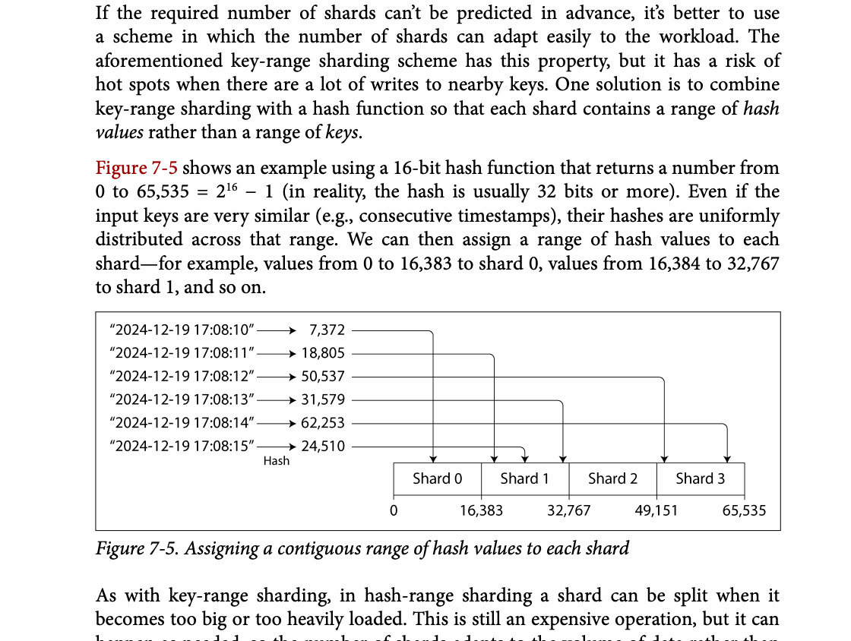
第 07 章
图 7-5：机制解释
图中展示
键、请求或索引项被分配到不同分区。
为什么重要
分配方式决定负载均衡、范围局部性、路由工作和再平衡成本。
阅读重点
沿箭头或时间轴逐步检查状态变化，并验证故障、重试和并发时结论是否仍成立。
13 / 23
Notes:
Source: Martin Kleppmann and Chris Riccomini, Designing Data-Intensive Applications, 2nd ed., Chapter 7, book pages 251-271. Figure 7-5, PDF page 285. Original caption: Figure 7-5. Assigning a contiguous range of hash values to each shard
Explanation: 键、请求或索引项被分配到不同分区。 分配方式决定负载均衡、范围局部性、路由工作和再平衡成本。 沿箭头或时间轴逐步检查状态变化，并验证故障、重试和并发时结论是否仍成立。
Source file: /Users/eve/projects/Designing-Data-Intensive-Applications/Designing Data Intensive Applications 2nd.pdf

Slide 14
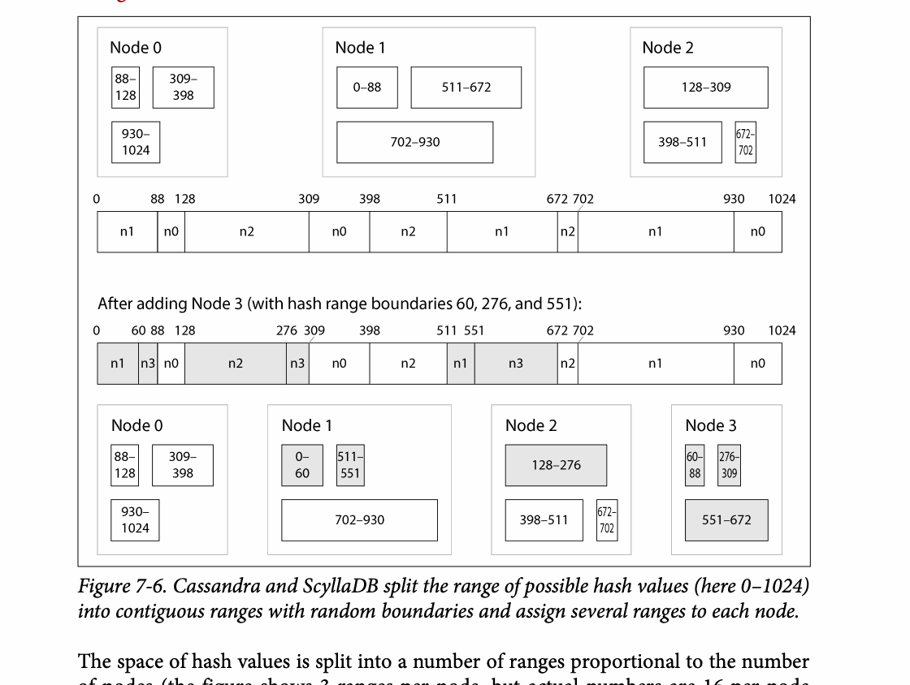
第 07 章
图 7-6：机制解释
图中展示
键、请求或索引项被分配到不同分区。
为什么重要
分配方式决定负载均衡、范围局部性、路由工作和再平衡成本。
阅读重点
沿箭头或时间轴逐步检查状态变化，并验证故障、重试和并发时结论是否仍成立。
14 / 23
Notes:
Source: Martin Kleppmann and Chris Riccomini, Designing Data-Intensive Applications, 2nd ed., Chapter 7, book pages 251-271. Figure 7-6, PDF page 286. Original caption: Figure 7-6. Cassandra and ScyllaDB split the range of possible hash values (here 0–1024)
Explanation: 键、请求或索引项被分配到不同分区。 分配方式决定负载均衡、范围局部性、路由工作和再平衡成本。 沿箭头或时间轴逐步检查状态变化，并验证故障、重试和并发时结论是否仍成立。
Source file: /Users/eve/projects/Designing-Data-Intensive-Applications/Designing Data Intensive Applications 2nd.pdf

Slide 15
第 07 章
热点与再平衡
04
热点可能来自热门键、租户或时间相关写入
拆分热门键会增加聚合和一致性成本
自动再平衡需要限制迁移速度并保持服务稳定
核心问题
它解决了什么问题？在故障、扩容和演化时会付出什么代价？
15 / 23
Notes:
Source: Martin Kleppmann and Chris Riccomini, Designing Data-Intensive Applications, 2nd ed., Chapter 7, book pages 251-271.
Source file: /Users/eve/projects/Designing-Data-Intensive-Applications/Designing Data Intensive Applications 2nd.pdf

Slide 16
第 07 章
热点与再平衡：设计权衡
04
适用条件：热点可能来自热门键、租户或时间相关写入
主要代价：围绕延迟、吞吐、一致性和运维复杂度评估
故障检查：节点、网络或依赖失效后，系统会暴露什么状态？
演化检查：数据格式、接口或拓扑变化时，能否滚动升级和回滚？
16 / 23
Notes:
Source: Martin Kleppmann and Chris Riccomini, Designing Data-Intensive Applications, 2nd ed., Chapter 7, book pages 251-271.
Source file: /Users/eve/projects/Designing-Data-Intensive-Applications/Designing Data Intensive Applications 2nd.pdf

Slide 17
第 07 章
二级索引与路由
05
本地索引写入简单，但查询需要散射到所有分片
全局索引查询高效，更新往往异步且更复杂
路由层必须知道分片归属，并处理拓扑变化
核心问题
它解决了什么问题？在故障、扩容和演化时会付出什么代价？
17 / 23
Notes:
Source: Martin Kleppmann and Chris Riccomini, Designing Data-Intensive Applications, 2nd ed., Chapter 7, book pages 251-271.
Source file: /Users/eve/projects/Designing-Data-Intensive-Applications/Designing Data Intensive Applications 2nd.pdf

Slide 18
第 07 章
二级索引与路由：设计权衡
05
适用条件：本地索引写入简单，但查询需要散射到所有分片
主要代价：围绕延迟、吞吐、一致性和运维复杂度评估
故障检查：节点、网络或依赖失效后，系统会暴露什么状态？
演化检查：数据格式、接口或拓扑变化时，能否滚动升级和回滚？
18 / 23
Notes:
Source: Martin Kleppmann and Chris Riccomini, Designing Data-Intensive Applications, 2nd ed., Chapter 7, book pages 251-271.
Source file: /Users/eve/projects/Designing-Data-Intensive-Applications/Designing Data Intensive Applications 2nd.pdf

Slide 19
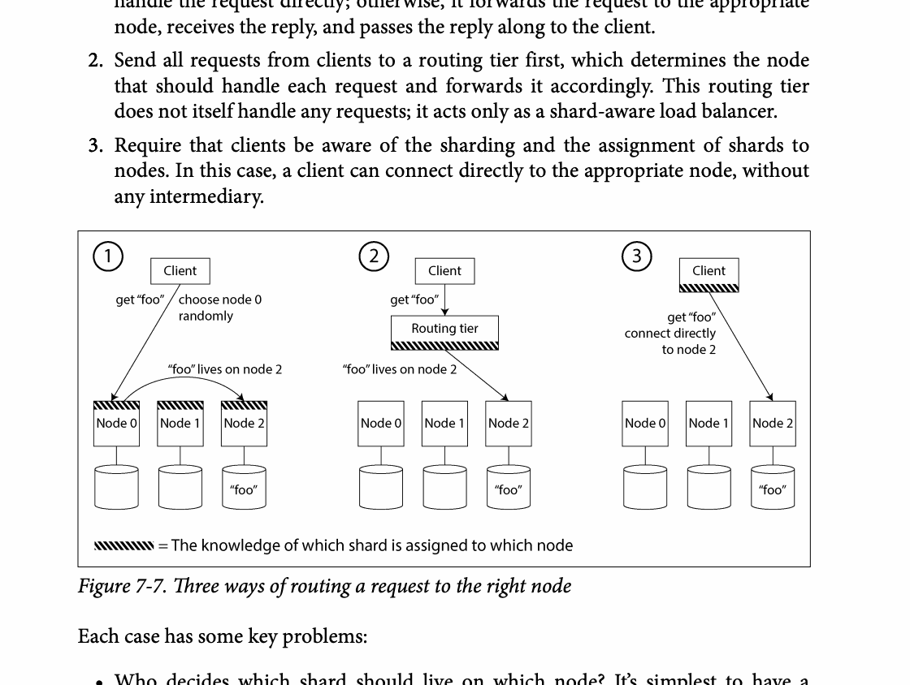
第 07 章
图 7-7：机制解释
图中展示
键、请求或索引项被分配到不同分区。
为什么重要
分配方式决定负载均衡、范围局部性、路由工作和再平衡成本。
阅读重点
沿箭头或时间轴逐步检查状态变化，并验证故障、重试和并发时结论是否仍成立。
19 / 23
Notes:
Source: Martin Kleppmann and Chris Riccomini, Designing Data-Intensive Applications, 2nd ed., Chapter 7, book pages 251-271. Figure 7-7, PDF page 290. Original caption: Figure 7-7. Three ways of routing a request to the right node
Explanation: 键、请求或索引项被分配到不同分区。 分配方式决定负载均衡、范围局部性、路由工作和再平衡成本。 沿箭头或时间轴逐步检查状态变化，并验证故障、重试和并发时结论是否仍成立。
Source file: /Users/eve/projects/Designing-Data-Intensive-Applications/Designing Data Intensive Applications 2nd.pdf

Slide 20
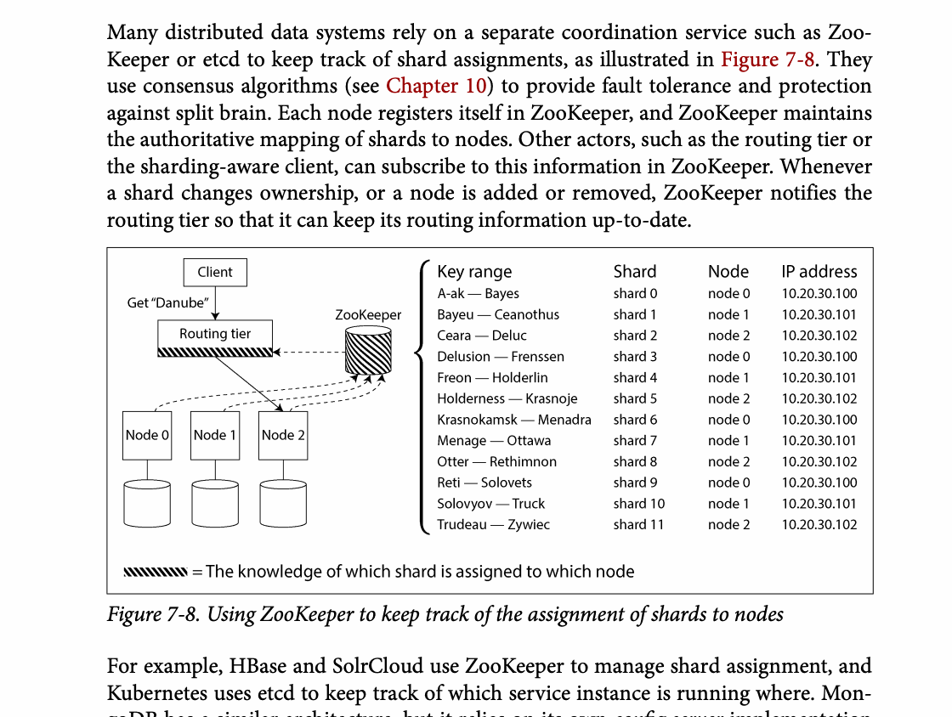
第 07 章
图 7-8：机制解释
图中展示
键、请求或索引项被分配到不同分区。
为什么重要
分配方式决定负载均衡、范围局部性、路由工作和再平衡成本。
阅读重点
沿箭头或时间轴逐步检查状态变化，并验证故障、重试和并发时结论是否仍成立。
20 / 23
Notes:
Source: Martin Kleppmann and Chris Riccomini, Designing Data-Intensive Applications, 2nd ed., Chapter 7, book pages 251-271. Figure 7-8, PDF page 291. Original caption: Figure 7-8. Using ZooKeeper to keep track of the assignment of shards to nodes
Explanation: 键、请求或索引项被分配到不同分区。 分配方式决定负载均衡、范围局部性、路由工作和再平衡成本。 沿箭头或时间轴逐步检查状态变化，并验证故障、重试和并发时结论是否仍成立。
Source file: /Users/eve/projects/Designing-Data-Intensive-Applications/Designing Data Intensive Applications 2nd.pdf

Slide 21
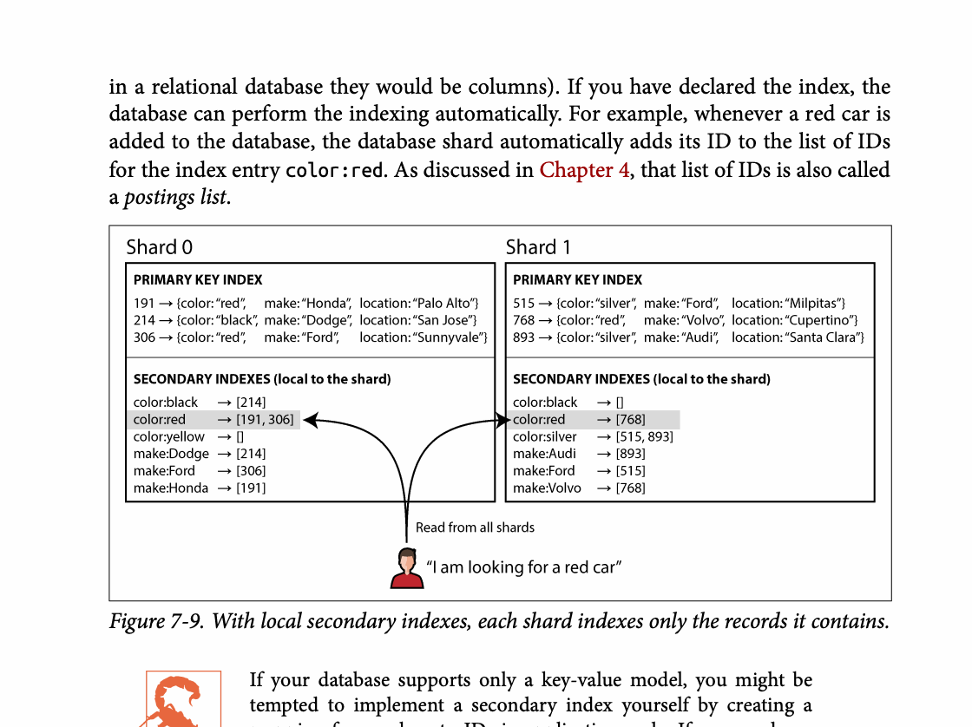
第 07 章
图 7-9：机制解释
图中展示
键、请求或索引项被分配到不同分区。
为什么重要
分配方式决定负载均衡、范围局部性、路由工作和再平衡成本。
阅读重点
沿箭头或时间轴逐步检查状态变化，并验证故障、重试和并发时结论是否仍成立。
21 / 23
Notes:
Source: Martin Kleppmann and Chris Riccomini, Designing Data-Intensive Applications, 2nd ed., Chapter 7, book pages 251-271. Figure 7-9, PDF page 293. Original caption: Figure 7-9. With local secondary indexes, each shard indexes only the records it contains.
Explanation: 键、请求或索引项被分配到不同分区。 分配方式决定负载均衡、范围局部性、路由工作和再平衡成本。 沿箭头或时间轴逐步检查状态变化，并验证故障、重试和并发时结论是否仍成立。
Source file: /Users/eve/projects/Designing-Data-Intensive-Applications/Designing Data Intensive Applications 2nd.pdf

Slide 22
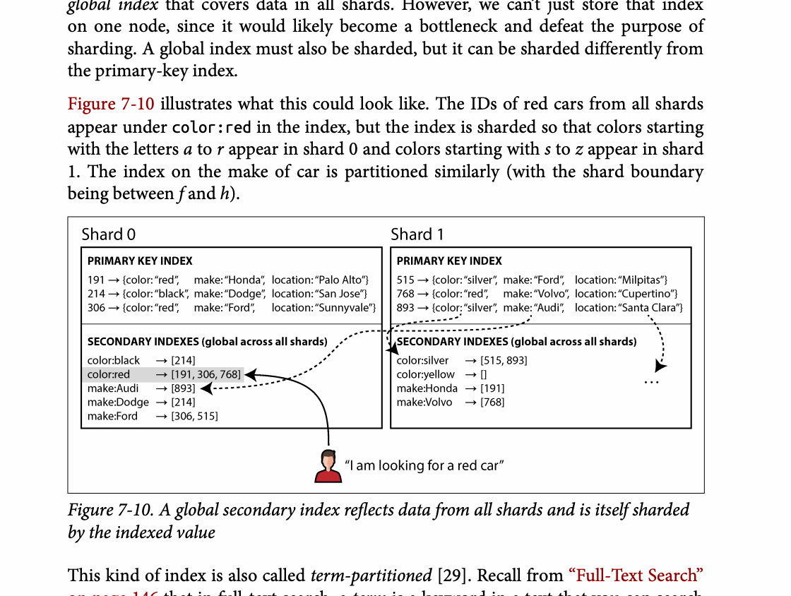
第 07 章
图 7-10：机制解释
图中展示
键、请求或索引项被分配到不同分区。
为什么重要
分配方式决定负载均衡、范围局部性、路由工作和再平衡成本。
阅读重点
沿箭头或时间轴逐步检查状态变化，并验证故障、重试和并发时结论是否仍成立。
22 / 23
Notes:
Source: Martin Kleppmann and Chris Riccomini, Designing Data-Intensive Applications, 2nd ed., Chapter 7, book pages 251-271. Figure 7-10, PDF page 294. Original caption: Figure 7-10. A global secondary index reflects data from all shards and is itself sharded
Explanation: 键、请求或索引项被分配到不同分区。 分配方式决定负载均衡、范围局部性、路由工作和再平衡成本。 沿箭头或时间轴逐步检查状态变化，并验证故障、重试和并发时结论是否仍成立。
Source file: /Users/eve/projects/Designing-Data-Intensive-Applications/Designing Data Intensive Applications 2nd.pdf

Slide 23
第 07 章
复习与应用
用一句话说明本章解决的核心问题。
选择一个机制，列出它成立所依赖的假设。
描述一个故障场景，并解释系统如何恢复。
把本章权衡应用到你正在设计的一个系统。
23 / 23
Notes:
Source: Martin Kleppmann and Chris Riccomini, Designing Data-Intensive Applications, 2nd ed., Chapter 7, book pages 251-271.
Source file: /Users/eve/projects/Designing-Data-Intensive-Applications/Designing Data Intensive Applications 2nd.pdf

